Slide 1

弹性体材料模型建立与性能模拟- 前端模块
-董哲显
Notes:
我给大家讲的是我暑假做的项目：聚氨酯弹性材料性能模拟的前端模块， 聚氨酯弹性材料性能模拟 能以更简洁的操作和更少的消耗，达到更快寻找到合适的材料配比。而我所做的前端模块，能大幅降低操作门槛与难度。

Slide 2
1、项目描述
2、项目完成情况
3、项目应用方式
4、程序
目录：
Notes:
我将分四个部分，项目描述，项目完成情况，项目应用尝试 与 程序

Slide 3
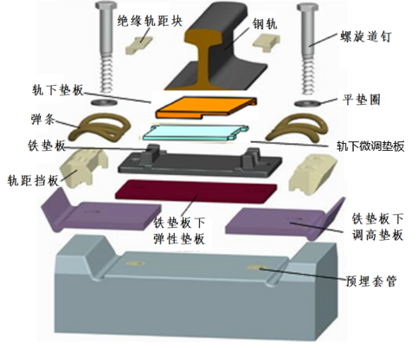
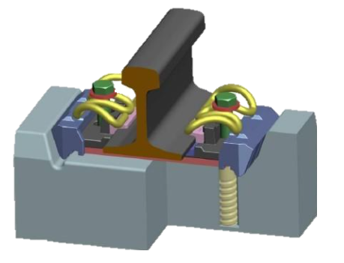
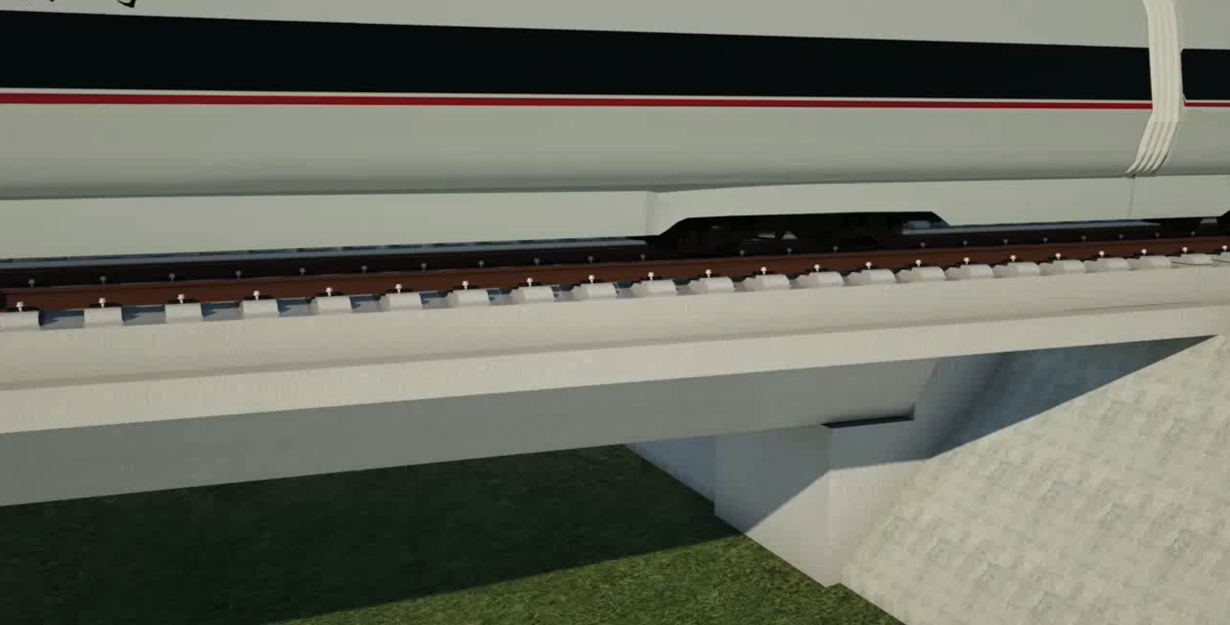
聚氨酯弹性垫板 主要用于铁路铁道
截止2023年底高速铁路里程已达4.2万公里
现今每年新建高铁工程 对高性能聚氨酯弹性垫层需求量约900万片，市场容量2.7亿元
现有的垫板价格昂贵，且性能衰减问题严重
项目背景-
聚氨酯弹性垫板
3
Notes:
首先简单带各位了解项目背景。
大家都坐过高铁，也都知道高铁需要铁轨才可以运行。我们却很少关注 高铁铁轨与路基之间所存在的垫片。 在分构图中我们发现 铁轨与路基之间含有 4 种垫片，本次项目所模拟制造的就是其中的 弹性垫片。弹性垫板主要作用于缓解铁轨和路基之间的磨损，防止热胀冷缩带来的损坏。
说回具体项目，弹性垫片需要不同材料之间的不同配比，和不断的尝试才能 得出可使用的样品，（转到下一张图）

Slide 4
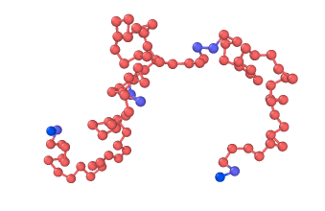
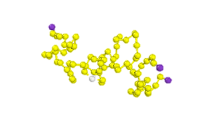
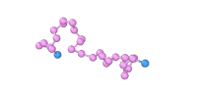

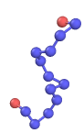

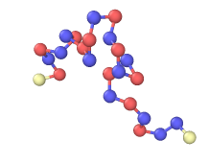
聚氨酯聚合反应模拟
1 | 异氰酸酯预聚体+PTMG1000 | FG₁₂F+E(BA₂₈B)₃E= FG₁₂F1-E1(BA₂₈B)₃E
2 | 异氰酸酯预聚体+PTMG2000 | LM₂₆L+E(BA₂₈B)₃E= LM₂₆L1-E1(BA₂₈B)₃E
3 | 异氰酸酯预聚体+330N | I(J₂₆K01) (J₂₆K02) (J₂₆K03)+E(BA₂₈B)₃E=I(J₂₆K011) (J₂₆K02) (J₂₆K03)-E1(BA₂₈B)₃E
4 | 异氰酸酯预聚体+BDO | C-C+E(BA₂₈B)₃E=CC1-E1(BA₂₈B)₃E
5 | 异氰酸酯预聚体+水=氨基甲酸 | OH+E(BA₂₈B)₃E=E(BA₂₈B)₃E1-O1H
6 | 氨基甲酸分解 =胺+二氧化碳 | E(BA₂₈B)₃E1-O1H=E(BA₂₈B)₃E2-O2+H1
7 | 异氰酸酯+胺=脲 | E(BA₂₈B)₃E2-O2+E(BA₂₈B)₃E=E(BA₂₈B)₃E2-O3-E1(BA₂₈B)₃E
8 | 异氰酸酯+脲=缩二脲 | E(BA₂₈B)₃E2-O3-E1(BA₂₈B)₃E+E(BA₂₈B)₃E=E(BA₂₈B)₃E2-O4-[E1(BA₂₈B)₃E]₂
反应物 | 粗粒化模型 | 反应物 | 粗粒化模型
异氰酸酯预聚体 （NCO值=12） |  | 330N
PTMG1000 |  | BDO
PTMG2000 |  | 水
PPCD221
Notes:
如图所示，我们需要使用下方 7 个主要反应物去进行至少8种配比组合。 每个反应物使用数量 与 所处的温度环境都将影响最终产出的聚氨酯弹性垫板质量。 更何况在实际模拟中我们需要加入更多种的反应物，它们也将产生更多样的配比。
（转到下一张图）

Slide 5
创建计算平台模拟聚氨酯缩聚反应并监控缩聚反应的进程
观测从反应物的最初状态到最终产物的形成
追踪反应物之间、反应物与催化剂的活性位点之间的反应和扩散的动力学性质
建立适用于分子动力学模拟的模型
分析反应条件与工艺流程对聚合反应的影响
减少材料耗费加快实验进度
项目描述
Notes:
实际去调试一种种材料与配比需要耗费大量的时间、材料与精力，并且难以得到及时反馈的还容易出错。为此我们创建了 聚氨酯弹性垫板的 计算模拟平台，让科学家能做的事情，交给任何普通用户也能做。 “读页面” 。 重要的是一个计算平台在方便记录数据查找数据的同时，更能简单的修改参数并及时得到结果。 （停顿一下，不用读） 下面我们来看看实际界面 （转下一张图片）

Slide 6
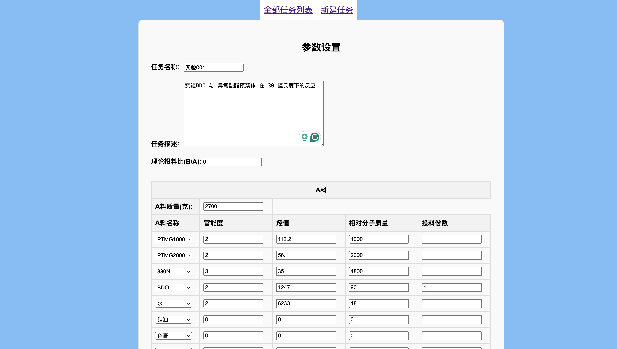
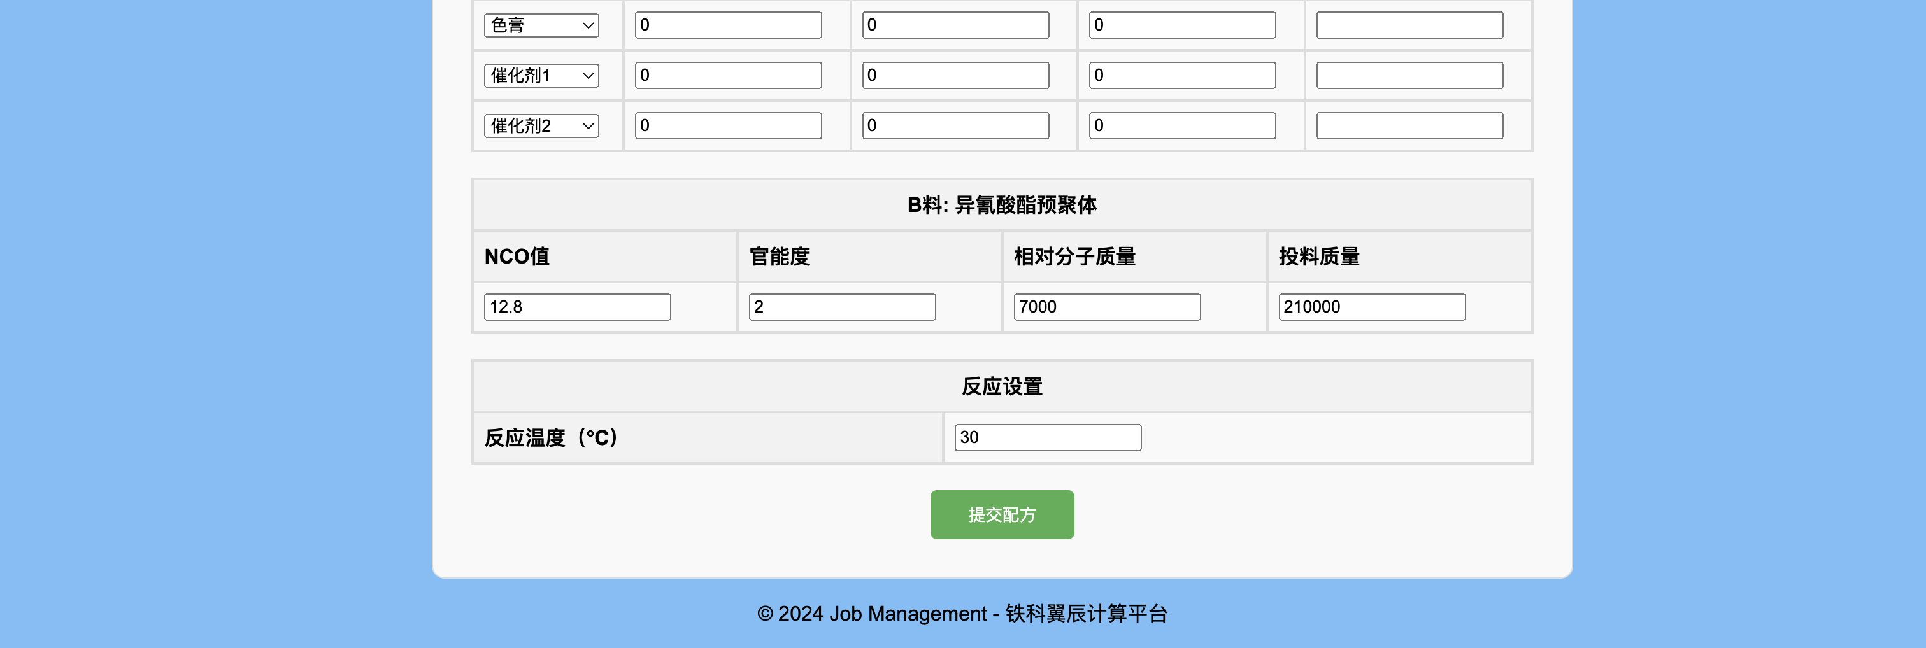
任务创建
Notes:
如果让每一位铁路工人都牢记我们刚刚看到那些不同的反应物 和 复杂的配比，那简直太麻烦了。不光输入的时候容易出错，实验时也会非常的繁琐与不方便。 由此我创造了 用户界面，这将大大降低实验门槛，更方面让每一位铁路人员自己进行试验。
在创建页面中 材料的官能度、羟值与相对分子质量都不需要用户自己输入，在前面材料名称处选择好材料后，将通过我的程序自动填写，防止出错。当然，任务名称与描述和材料质量/投料份数与反应温度是用户必须填写的。
而在填写结束并 点击 提交方案后 （翻转到下一张图）

Slide 7
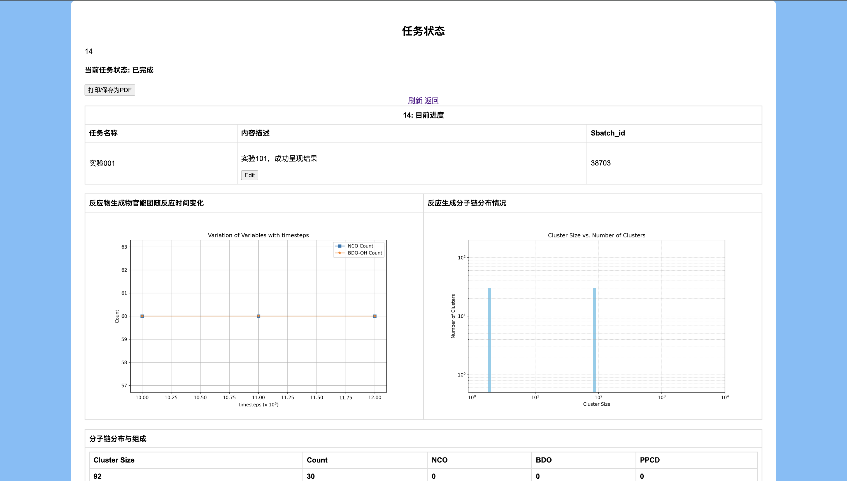
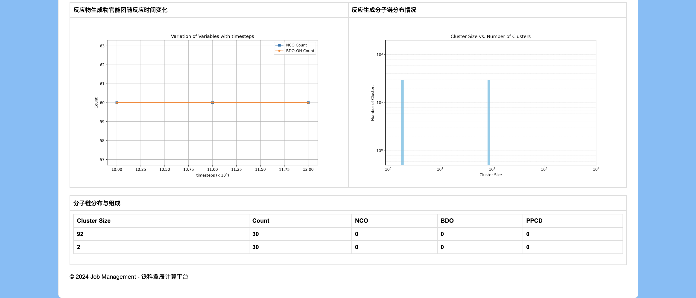
任务详情- 概括
Notes:
页面会自动跳转到任务详情界面。在这里用户可以查看 当前任务运行状态， 任务名称， 任务描述，Sbatch_id 及 两图一表格
当然，在刚刚提交完任务时 当前任务状态显示的是正在运行或者即将完成。 图片也会显示为 正在运行。。。 ， 至于表格更是不会显示。 不过 随着时间的推移和及时的刷新，（刷新就是在目标进度上方的那个按钮 可以刷新页面获得最新数据）， 当任务状态显示已完成时 就代表图片和表格已经生成完毕，准备展现出来了。 那么，在我们看到了生成出来的图片和表格，发现了一些新的数据，又或者想要为这个任务添加新的描述。这时（翻到下一页）
打印：调用浏览器打印
内容描述： 可更改，并会将更改后内容存储于服务器
图片 将在生成结束后 显示， 在此之前为 正在运行
表格 会在生成后显示

Slide 8
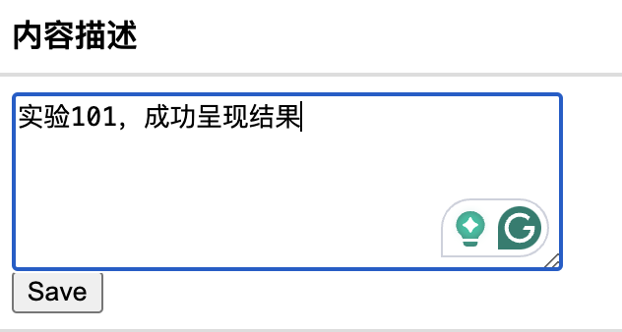
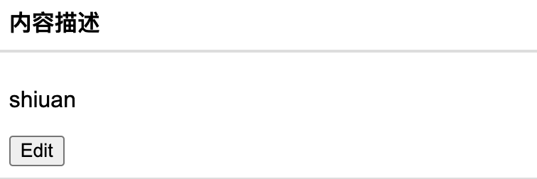
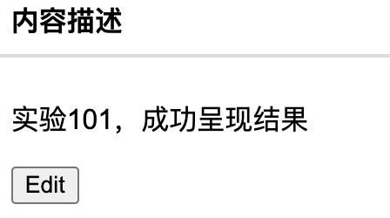
任务详情-任务描述修改
Notes:
可以点击 edit 修改按钮进入 任务描述的修改页面， 在里面输入想要加入/修改的描述后保存，内容描述就改变了。并且在我们即将看到的任务列表，相应的描述也会随之更新。
电子版本的
打印：调用浏览器打印
内容描述： 可更改，并会将更改后内容存储于服务器
图片 将在生成结束后 显示， 在此之前为 正在运行
表格 会在生成后显示

Slide 9
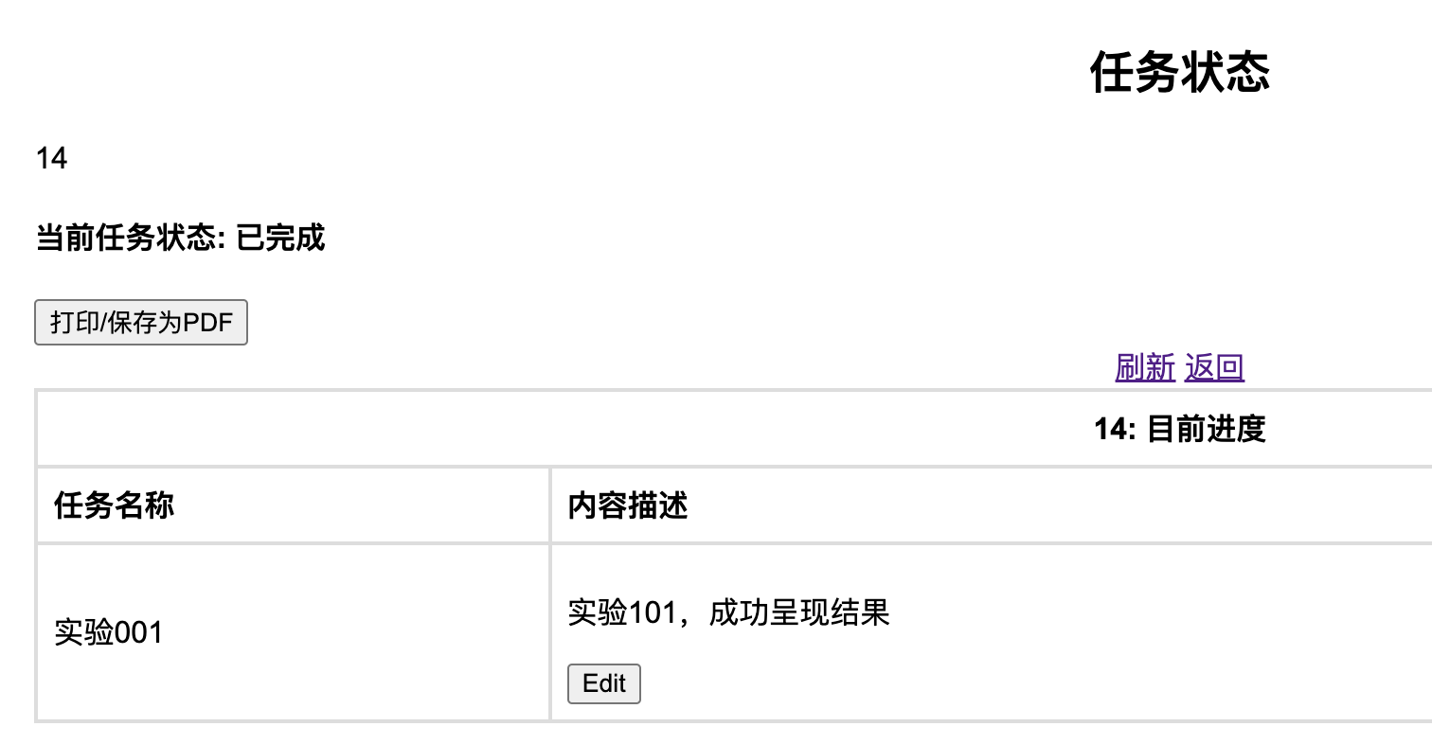
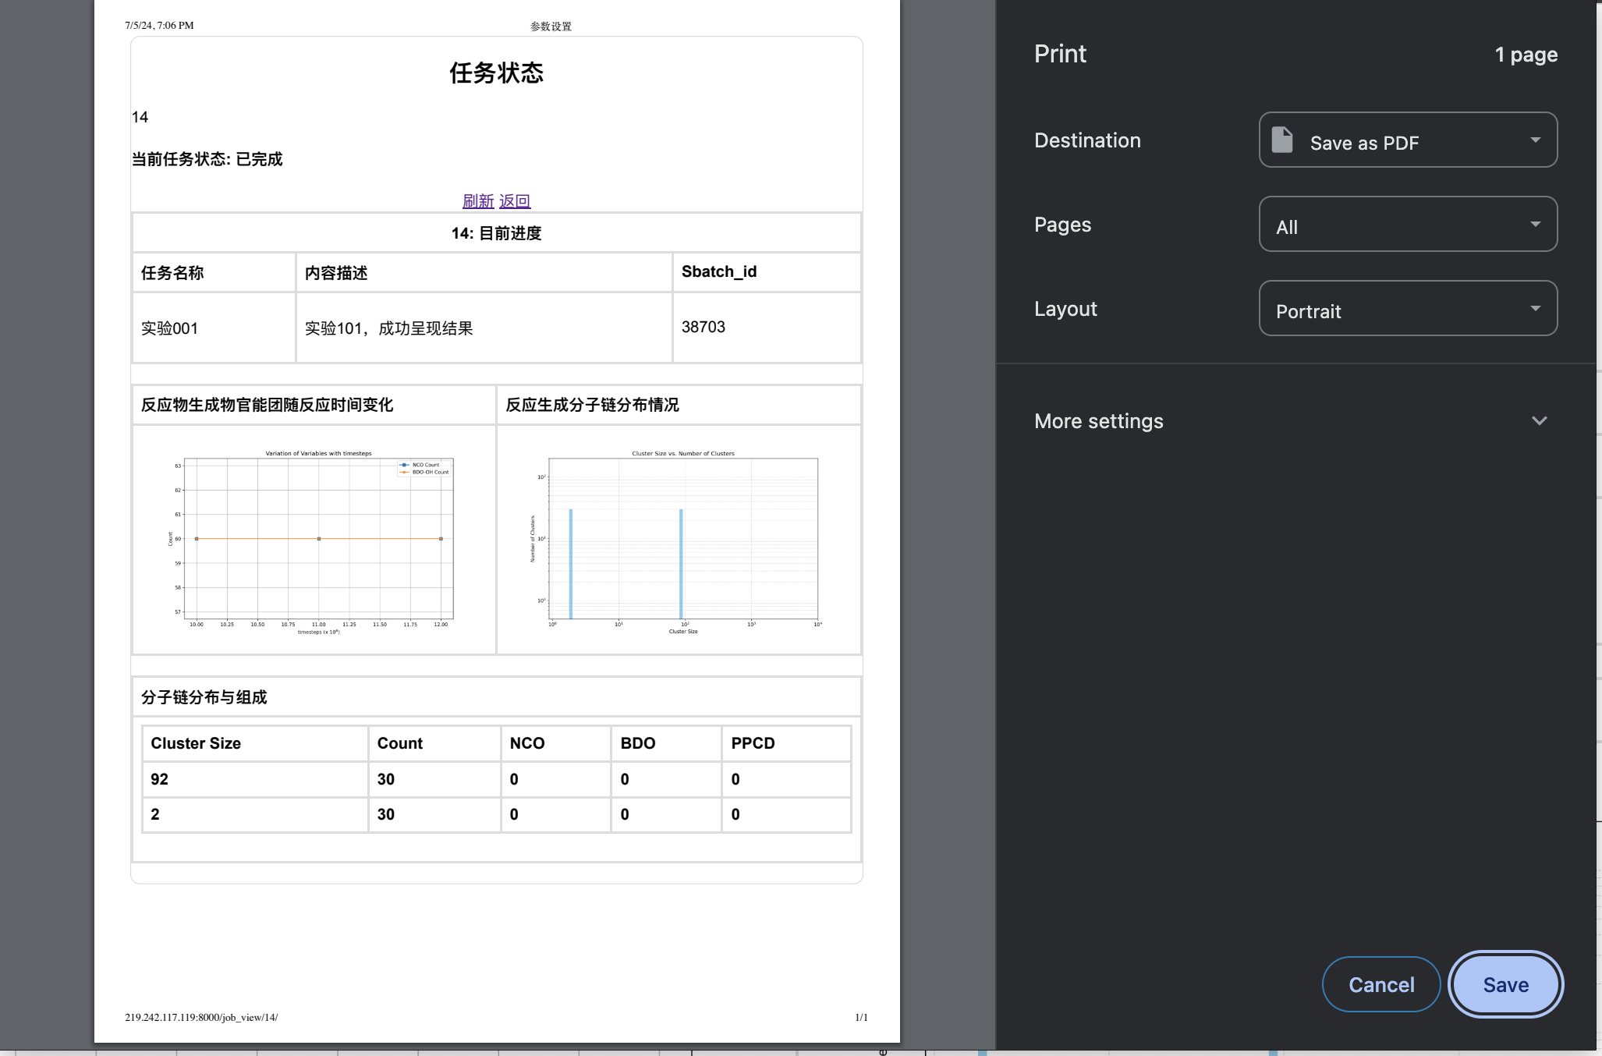
任务详情 - 打印
Notes:
打印：调用浏览器打印
内容描述： 可更改，并会将更改后内容存储于服务器
图片 将在生成结束后 显示， 在此之前为 正在运行
表格 会在生成后显示

Slide 10
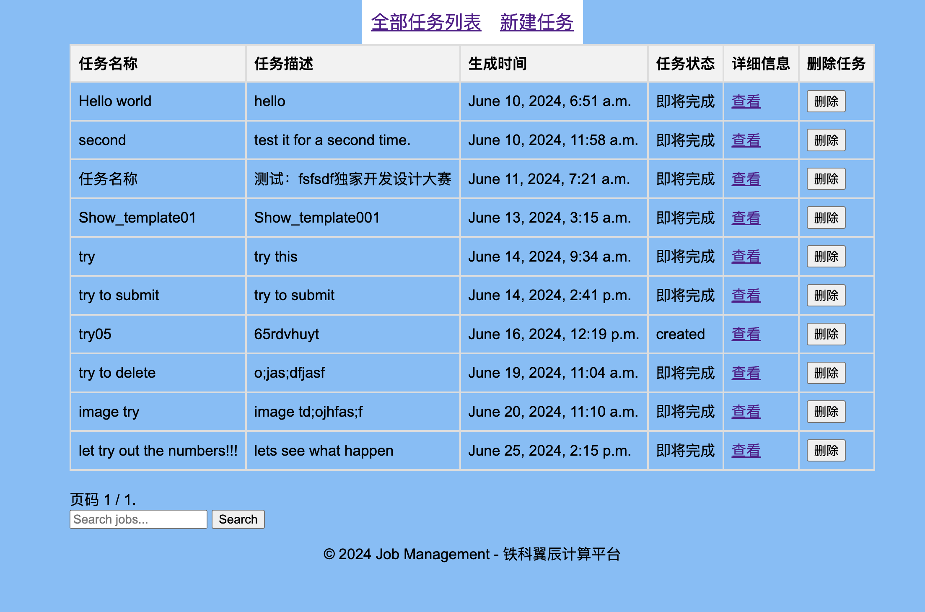
任务列表
Notes:
任务名称： 用户输入的任务名
任务描述： 用户输入的描述（可在详情页更改）
生成时间： 月/日/年/当天时间
任务状态：在提交/即将完成/已完成变化（反应任务状态
查看： 进入详情
删除任务： 任务不在显示，并且无法撤销

Slide 11
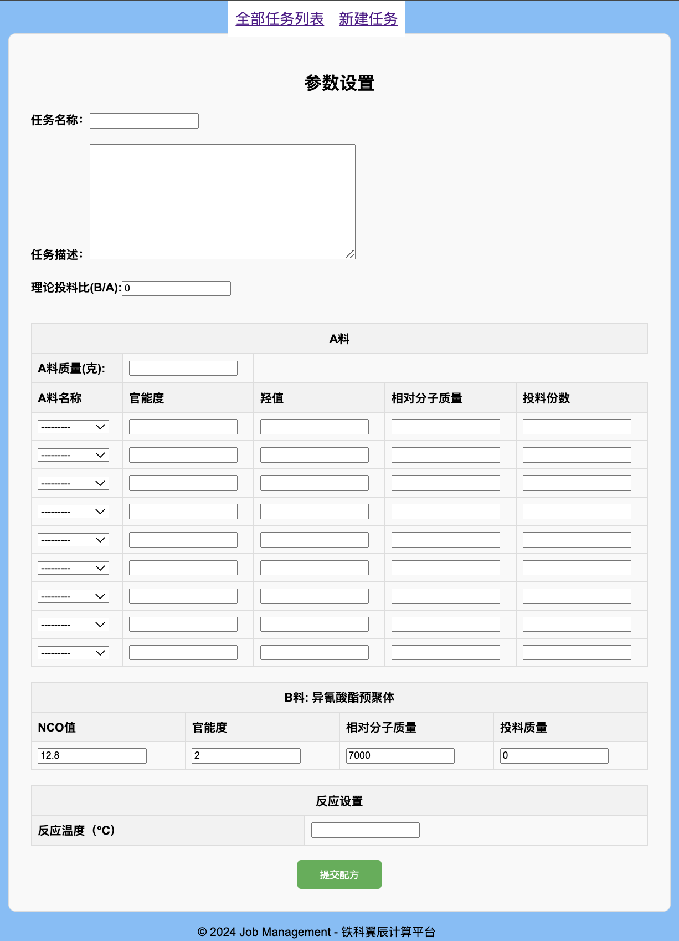

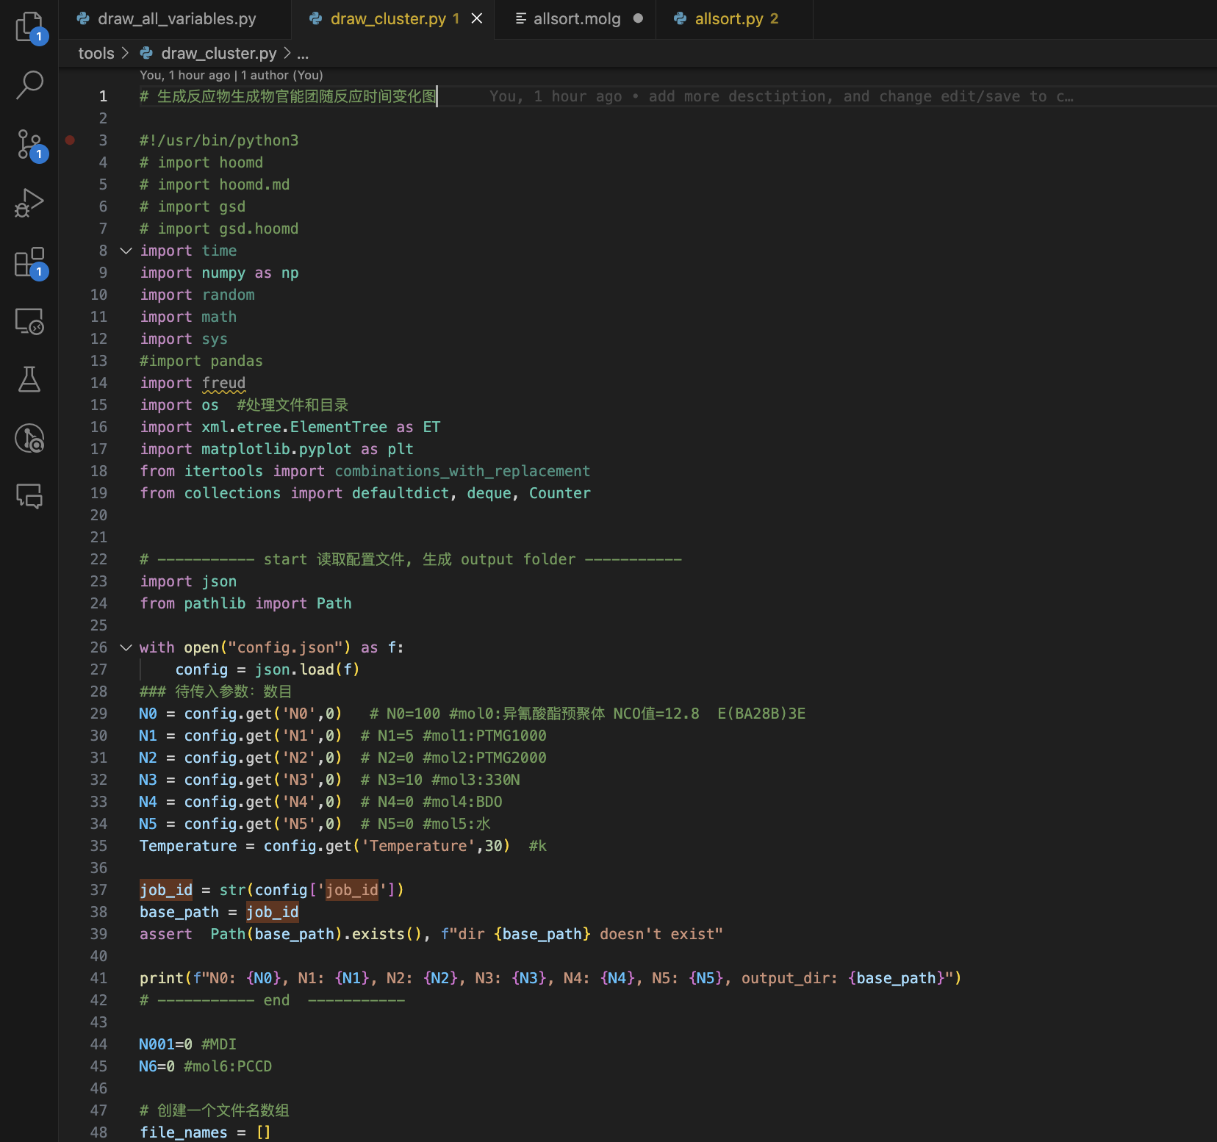
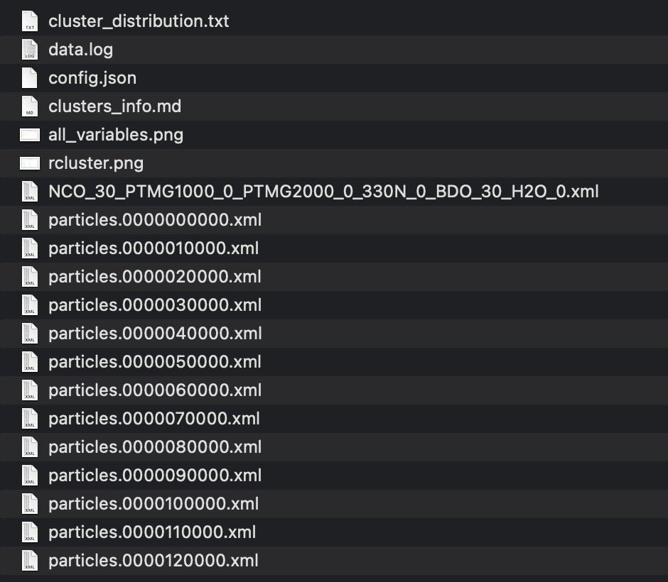
sbatch
任务创建
任务创建
流程图
Notes:
流程图
sbatch 平台需要的参数 在 config.json 之中
包括 N0-N5
任务列表
用户在本网页可以：
查找所有已生成的任务
任务按照 提交时间 排序
进入任务详情界面
删除任务
任务创造
用户需要输入
任务名称、任务描述
选择投入材料 并 输入材料投入份数
反应温度
任务详情
用户提交任务后自动跳转入本界面，后续可通过任务列表中对应任务的 查看 按钮进入
用户在任务状态显示 已完成后可查看“反应物生成物官能团随反应时间变化” 图像与 “反应生成分子链分布情况”图像，分子链分布与组成表格。

Slide 12
详细了解项目后 创建出网页最初模版
了解后台所需运行参数 及 输出文件
建立可运行的“任务创建”网页界面
调整“任务创建”并和后台数据进行关联
建立“任务列表”网页界面和“基础模版”格式
将“任务列表”和“任务创建”界面关联
建立“任务详情”界面
确保“任务详情”界面可调取后台运算的输出
将三个页面互相关联，并设立相互切入按钮
为“任务列表”添加分页与搜索栏功能
为“任务详情”添加修改任务描述与刷新按钮
为“任务列表”添加删除任务按钮
运行调试修复“任务详情 ”不能正确显示图片bug
为“任务详情”添加markdown 表格显示
甘特图-按照kimi修改

Slide 13
感谢收看

Slide 14
附录

Slide 15
  用户页面（列表，创建，查看）
  后台运算（计算数据，图像生成，上传数据库）
  数据库（已执行任务生成的数据）
  所需环境
    requirements.txt (包含全部需要环境）
程序

Slide 16
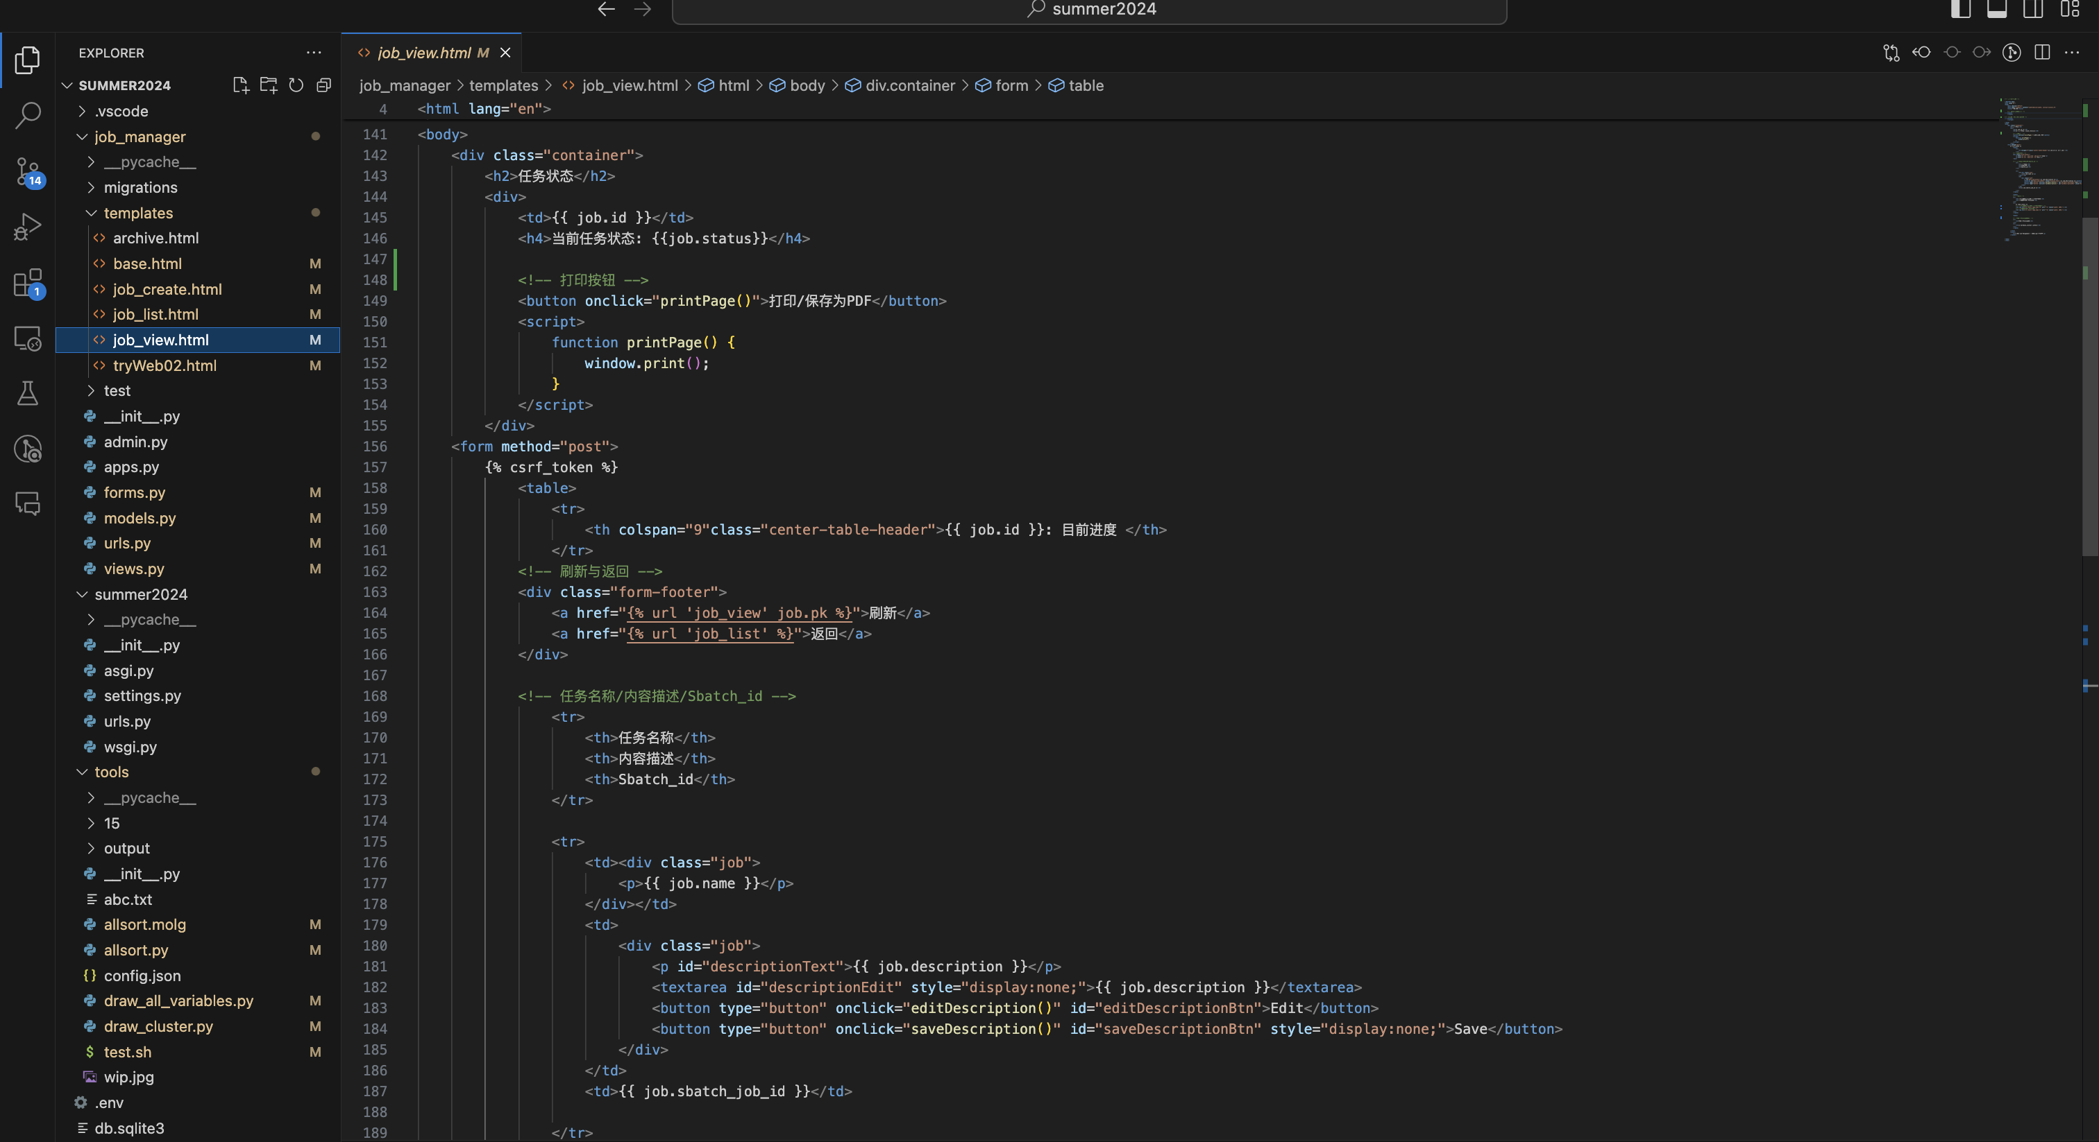
  job_manager
    template
      archive.html
      base.html（列表与查看的格式）
      job_create.html（任务创建页面）
      job_list.html（任务列表页面）
      job_view.html（任务查看页面）
      tryWeb02.html（任务常见的模版）
用户页面

Slide 17
  job_manager
    test
      test.ipynb（实验代码）
    __init__.py
    admin.py
    apps.py
    forms.py
    models.py（创造并定义所需值）
    urls.py（转接/联系代码）
    views.py（定义，调用，赋值）
  tools
    __init__.py
    allsort.molg（计算画图所需数据）
    allsort.py（计算画图所需数据）
    config.json（被生成的任务数据）
    draw_all_variables.py（生成反应物生成物官能团随反应时间变化图）
    draw_cluster.py（生成反应生成分子链分布情况”图像，分子链分布与组成表格)
    test.sh（调用画图程序）
    wip.jpg（加载中的图像）
后台运算

Slide 18
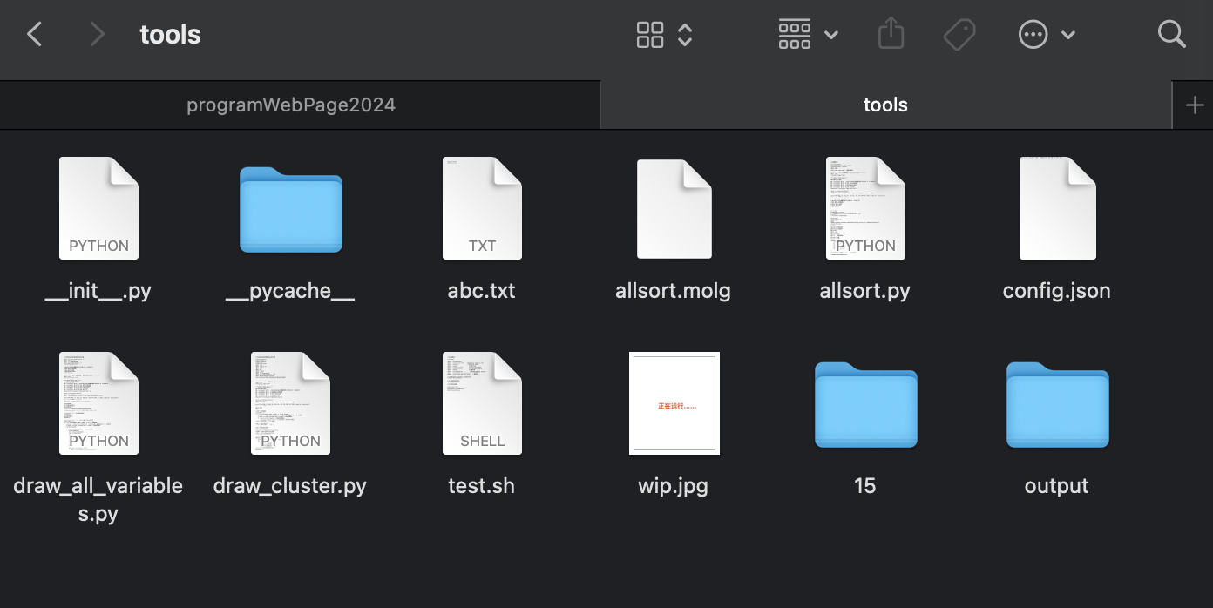
  tools
    job_id (为现有任务的job_id
      包含 所有生成文件
      包含 图片 与 表格
    output
      job_output_sbatch_id.txt（对应任务输出
      job_error_sbatch_id.txt（对应任务错误
        (sbatch_id为现有任务的sbatch_id
后台接口
galamost

Slide 19
用户UI（操作界面）
  用户可以通过：任务列表、任务创建 与 任务详情 3个可视化网页进行管理
后台
  用户输入材料投入份数后，传到数据于后台并进行运算。结束后输出相应图表。
项目完成情况

